Slide 1
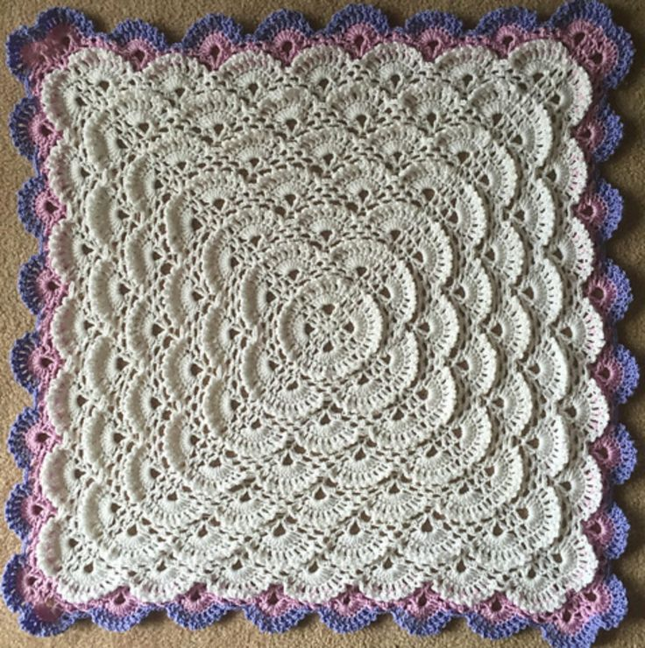
Тема : Крючок в современном дизайне.
Выполнила работу :
Ученица 8"А"класса
Школы №1 им. Л. М. Поземского.
Семёнова Кира
Учитель технологии:
Григорьева М.Е.

Slide 2
План
Появление первого крючка.
Первые работы.
Виды работы современном крючком.
Ценность ручной работы.
Вывод.

Slide 3
Цель
Познакомиться с крючком в современном дизайне .

Slide 4
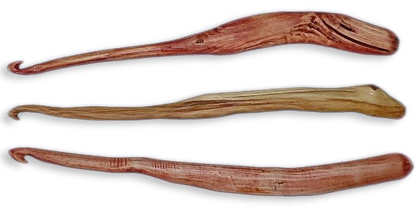
Появление первого крючка.
Вязание этим инструментом гораздо моложе вязания спицами или иглой. К сожалению, никто не знает наверняка, когда именно оно зародилось, но эксперты сходятся на мнении, что в Европе оно появилось не раньше XIX века. Есть теории, что вязание крючком пришло к нам из Китая, Южной Америки или Аравии, но они никак не доказаны. Также исследователи якобы находили работы, созданные с помощью крючка в Европе и до 1800х, однако позже доказали, что они были созданы с помощью иглы.

Slide 5
Скорее всего, самое раннее упоминание о вязании крючком появилось в автобиографической книге Элизабет Грант под названием «Мемуары городской дамы», и датируется оно 1812 годом.

Slide 6
Однако в своем произведении автор называет рукоделие необычным для нас названием — пастушьим вязанием. Вероятно, оно так называлось из-за того, что инструмент, который использовался в нем, назывался пастушьим крючком. Мне кажется, такое название крючок получил из-за сходства с пастушьей тростью.

Slide 7
Первые приспособления были просто изогнутыми иглами с рукоятками из пробки. Их использовали бедные вязальщицы. Знать пользовалась инструментами из драгметаллов и слоновой кости.

Slide 8
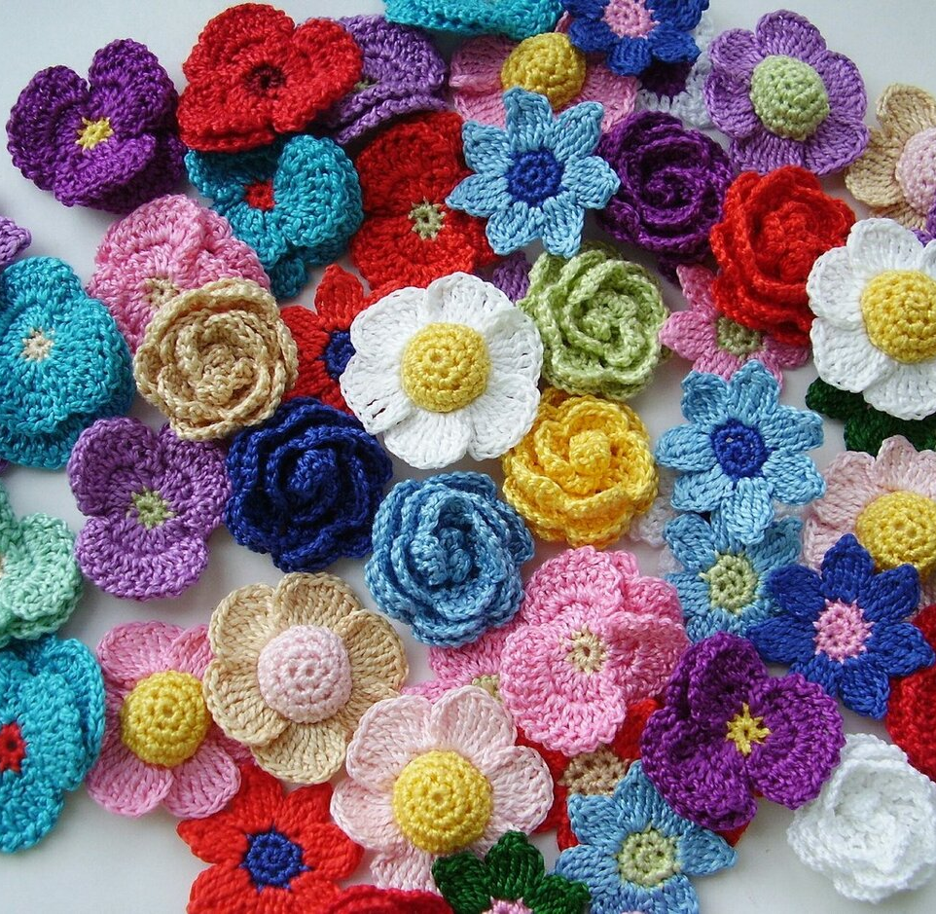
Крючком вязали не столько трикотаж, сколько кружева. Первым изобрели технику создания кружева с помощью игл с гнутым концом ирландцы, где вывязыванием одежды занимались целые семьи, включая стариков и детей. Их кружевные блузки, платья, шляпки, зонтики пользовались огромной популярностью в Европе и Новом Свете. Техника вязания ирландского кружева сохранилась до наших дней. Сейчас в ней работают многие именитые кутюрье, специализирующиеся на трикотажных изделиях.

Slide 9
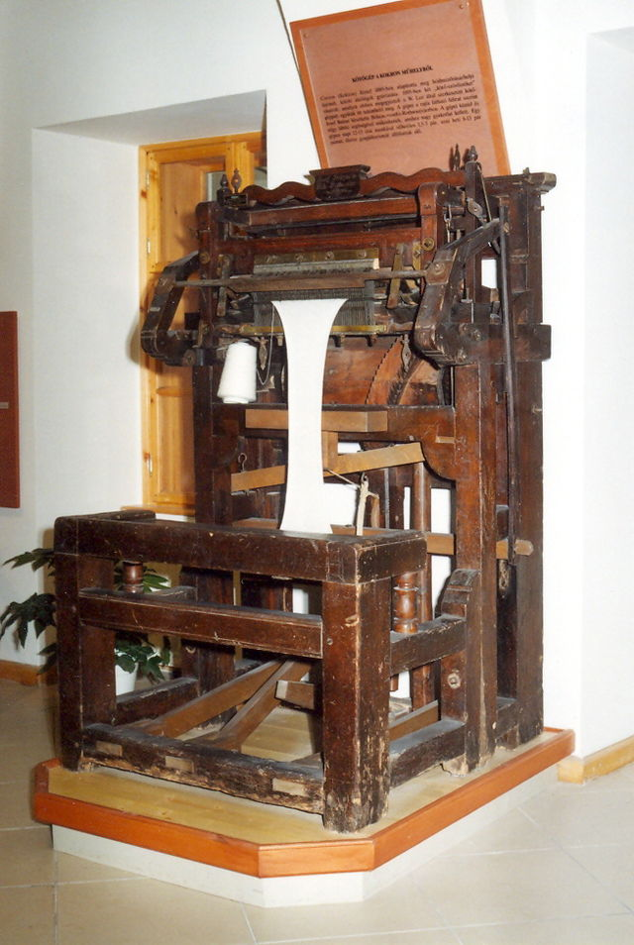
Первая вязальная машина появилась ещё в XVI веке. Её изобрёл английский священник Уильям Ли в 1589 году. История этого изобретения и жизни самого изобретателя очень интересна. Теолог Уильям Ли, выпускник Кембриджа и современник Шекспира, влюбился в девушку-вязальщицу. Девушка была настолько занята на работе, что у неё не оставалось времени на свидания. Молодой ученый решил облегчить участь своей любимой и придумать машину, которая бы выполняла работу за 10 вязальщиц. И ему это удалось.

Slide 10
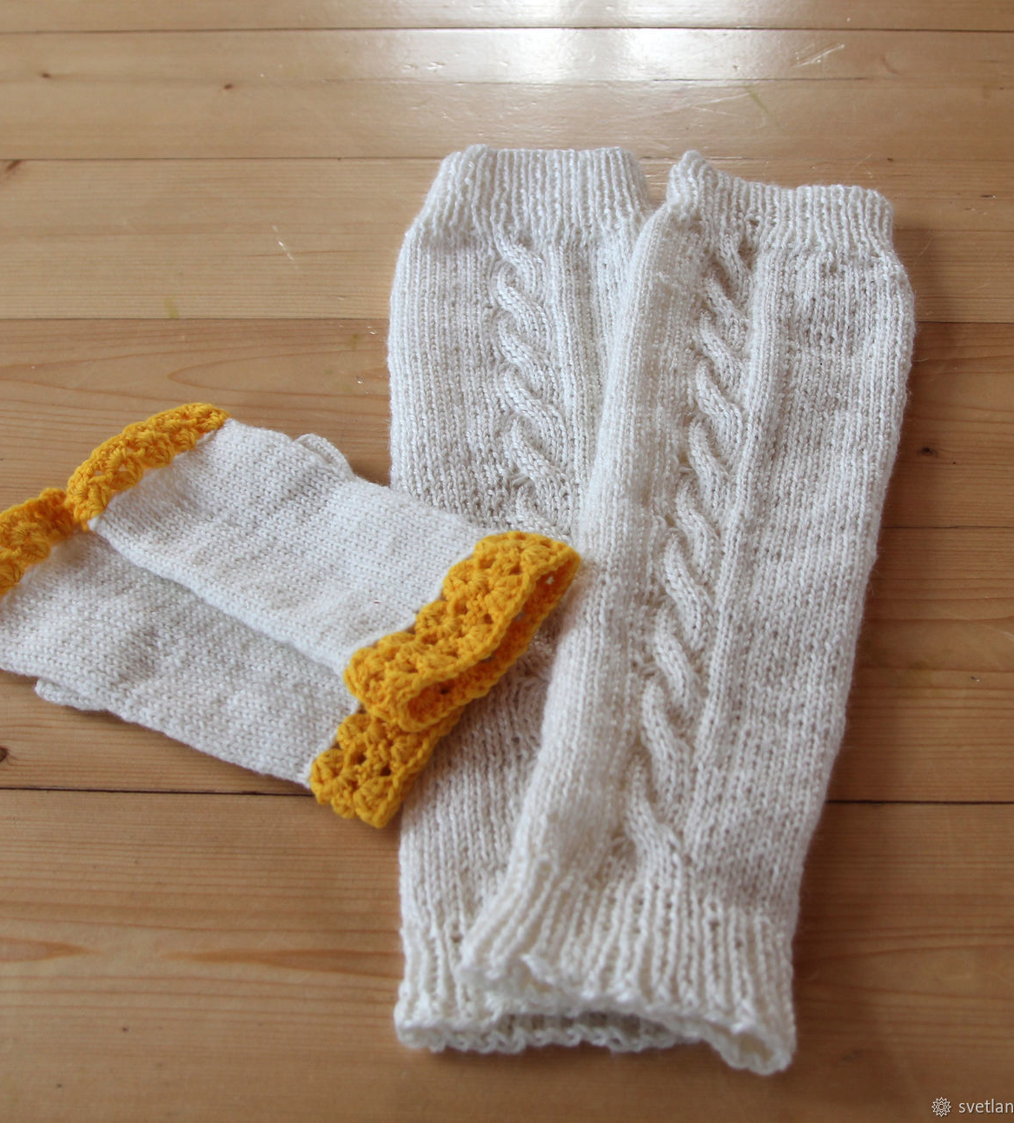
Правда, английской королеве Елизавете I чулки, изготовленные на этой машинке, показались слишком грубыми по сравнению с вязанными вручную. Она отказала мастеру в патенте и посоветовала зарабатывать на жизнь «честным трудом». Уильям не растерялся и переехал во Францию, где основал в столице Нормандии Руане первую в мире трикотажную мастерскую

Slide 11
Первые работы.
Первыми вязаными предметами считаются сети для ловли рыбы и мелких животных. Этим занимались мужчины. Так что первыми мастерами вязания были представители сильного пола. Женщины включились в процесс позднее.
Долгие века вязание было исключительно практическим ремеслом. Предполагается, что первой вязаной одеждой стали носки и чулки. Они были такими же, как и сейчас. Только в Египте и других странах, где носили обувь с перепонкой между пальцами, носки делали раздвоенными, в форме копыта. Затем появились шапки, рукавицы. Последними были изобретены штаны, кофты и изящные предметы: воротнички, ажурные платки, салфетки, сумки.

Slide 12
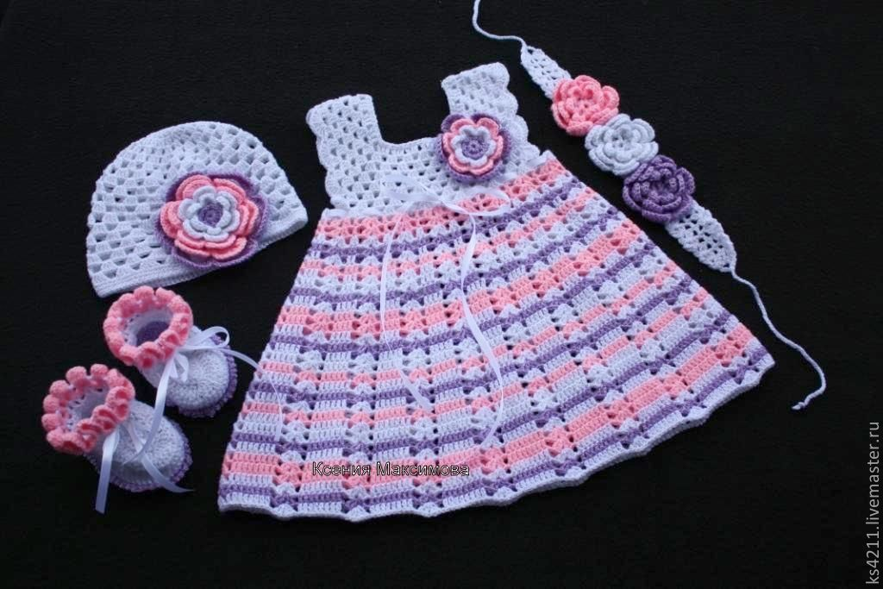
Виды работы современном крючком.
Вывязывание узоров и создание трикотажа в наши дни перестало быть банальным хобби. Современные мастерицы превращают обычные шерстяные, хлопковые или шелковые нити в красивые изделия. Магазины предлагают огромный ассортимент пряжи всех цветов, толщины и способа прядения. Интернет позволяет научиться вязать всем желающим. Во всемирной паутине можно освоить азы или почерпнуть интересные творческие идеи.

Slide 13
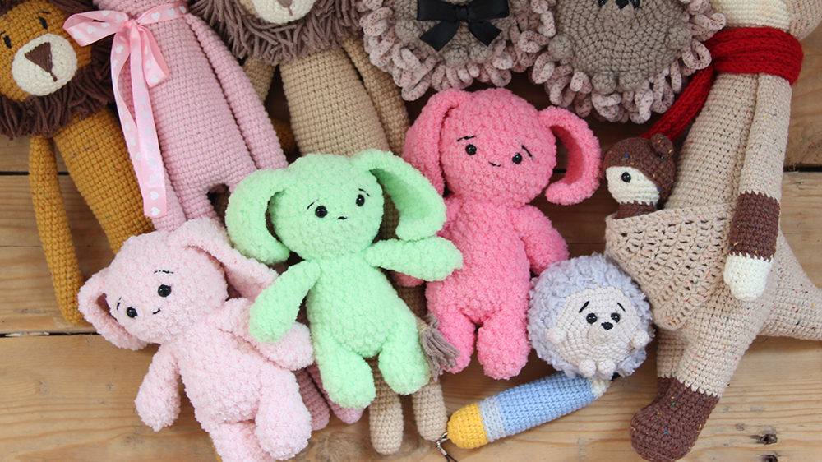
Постепенно вязаные крючком изделия стали настолько популярны, что на них обратили внимание модные дизайнеры. Со второй половины прошлого столетия изделия ручной вязки часто используются известными брендами при выпуске новых коллекций.

Slide 14
Кутюрье со всех континентов выпускают одежду под собственными брендами. Например, в Бразилии созданием ошеломительный красоты платьев, юбок и блузок из шелковой пряжи занимается дизайнер Ванесса Монторо. Ее узнаваемому стилю пытаются подражать любители во всем мире. На сегодняшний день Ванесса – самая известная вязальщица эксклюзивной одежды.

Slide 15
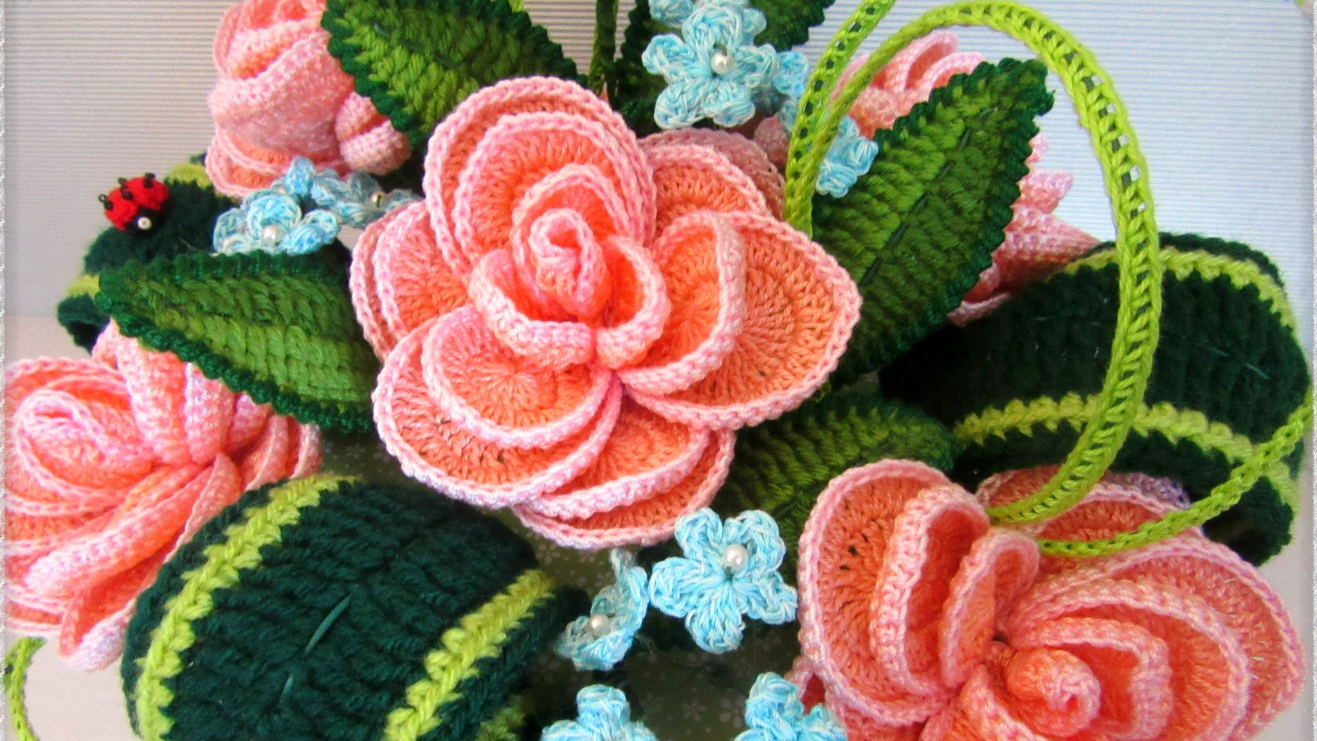
На сегодняшний день вязанием крючком увлекаются люди различного социального статуса, возраста и пола. Древнее ремесло, вобрав в себя опыт многих веков и народов, продолжает активно развиваться, превращаясь в увлекательное искусство.

Slide 16
В конце XIX – в начале XX века в России становится популярным вязание сапожек, которые были украшены красивыми цветочными орнаментами. Однако идея вязаных сапожек, как и многие другие идеи в вязании, возродилась в наши дни и прекрасно воплотилась в новых оригинальных дизайнерских моделях.

Slide 17
Ценность ручной работы.
Промышленные предприятия по всей Европе выпускали продукцию, которая создавалась быстро, была недорогой и качественной. Вязаная одежда постепенно превратилась в будничную, утратив свою индивидуальность.

Slide 18
В связи с этим спрос на ручную работу вновь возрос. Она позволяла обогащать гардероб мужчин и женщин оригинальными изделиями, узоры которых не возможно и по сей день воспроизвести ни на одной вязальной машине.

Slide 19
Сегодня вязаные вещи и, особенно, вязаные игрушки своими руками на пике популярности. Этим видом рукоделия увлекаются люди различного социального статуса, возраста и пола. Древнее ремесло, вобрав в себя опыт многих веков и народов, продолжает активно развиваться, превращаясь в увлекательное искусство.

Slide 20
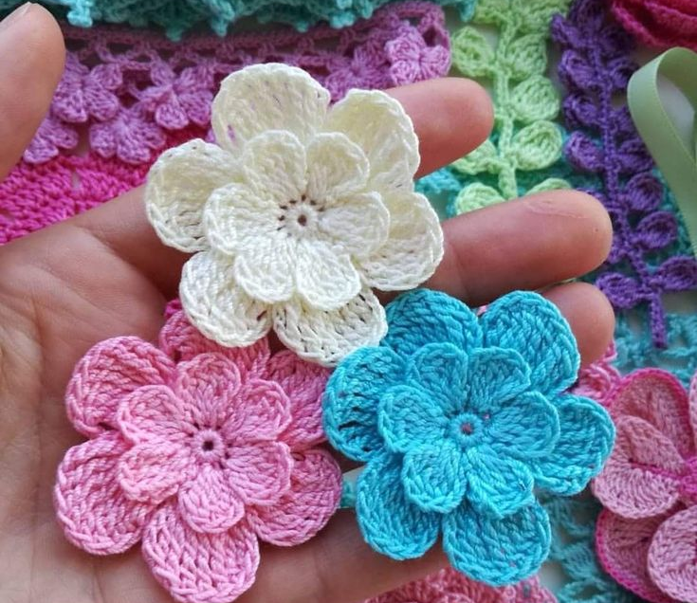
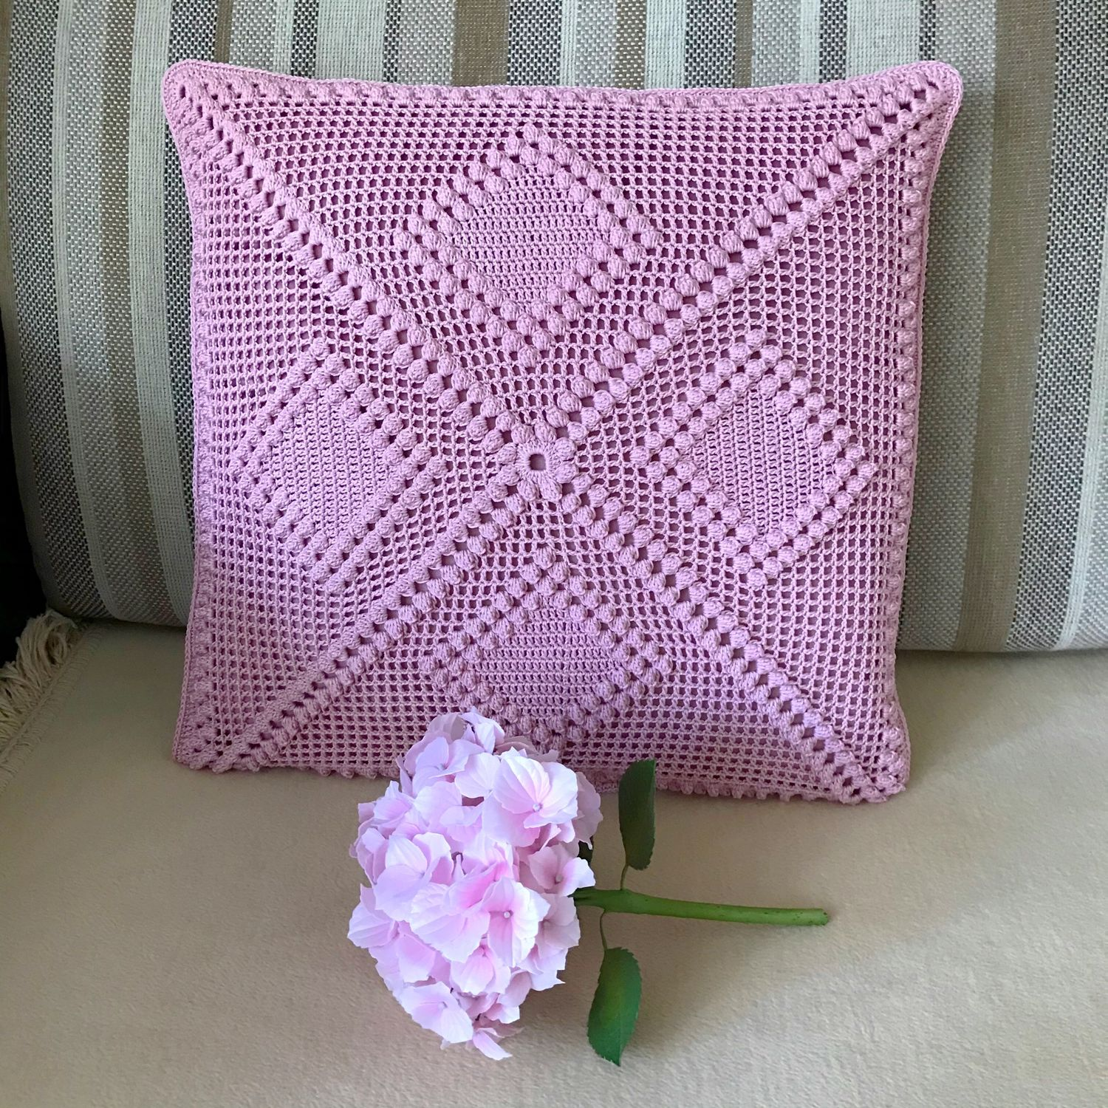
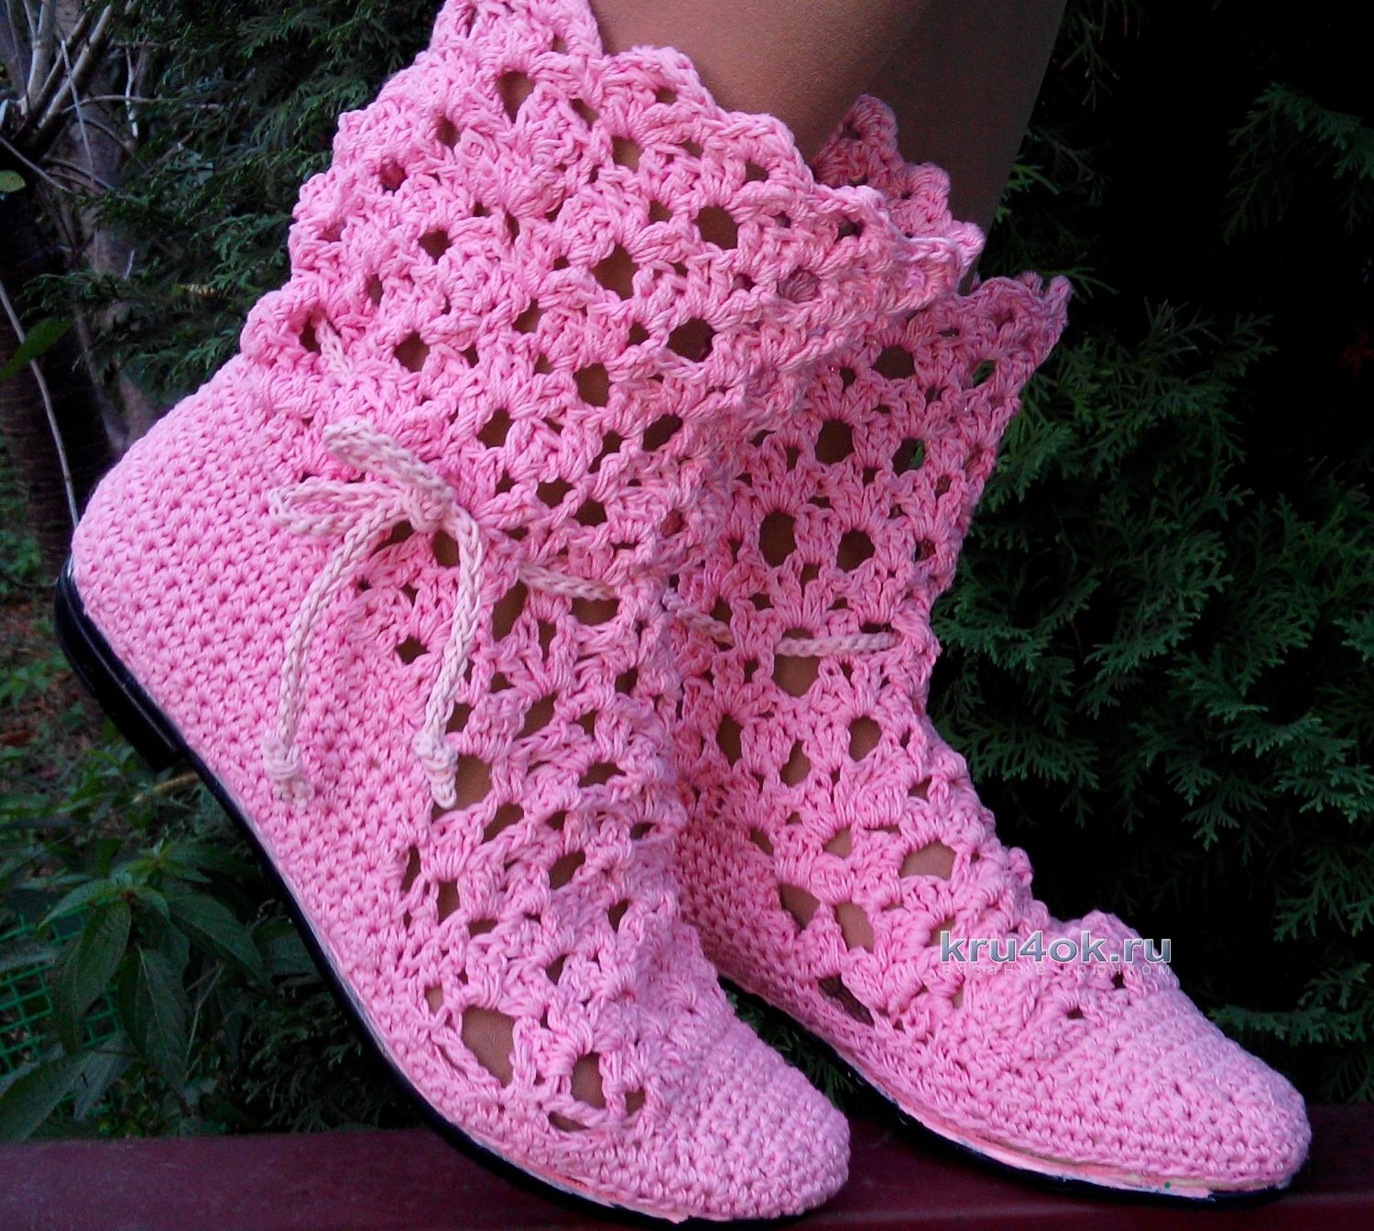
Вывод
Благодаря крючкам появляются красивые узоры и изделия.

Slide 21
Ссылки
https://zen.yandex.ru/media/vyazanieblog/kto-pridumal-i-izobrel-viazanie-kriuchkom-istoriia-poiavleniia-i-razvitiia-6148456e9d150d61208847c6
https://vokrug-nas.ru/istoriya-vozniknoveniya-vyazaniya/
https://dpsh.org.ru/index.php/sotty/168-sotty/vyazanie-kryuchkom/1207-istoriya-vyazaniya-kryuchkom

